Slide 1
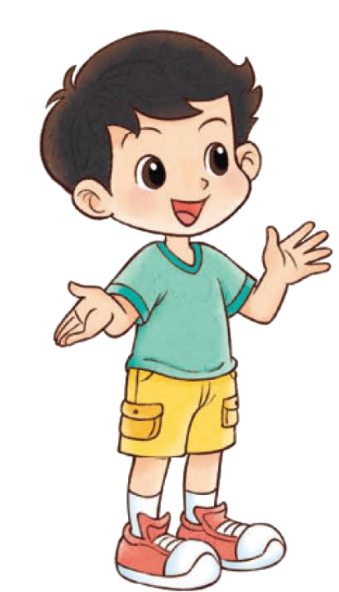
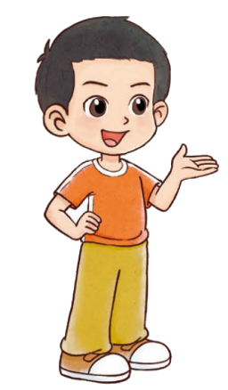
一年级下册 第五单元 100以内数加与减（一）
有趣的算式

Slide 2
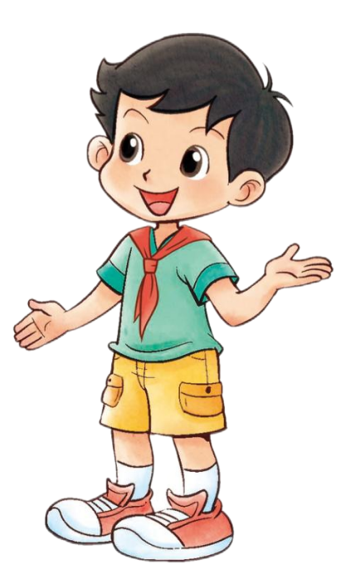
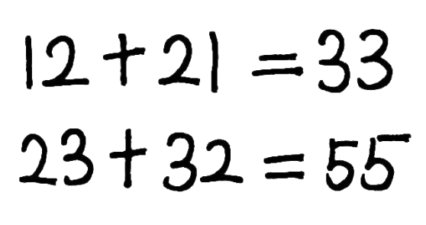
我找到几个有趣的算式。

Slide 3
淘气的算式有什么特点？与同伴说一说。
12和21，23和32，个位
和十位上的数……
和是33，55，个位和十位上的数一样。

Slide 4
想办法找出和是44的有趣算式。

Slide 5
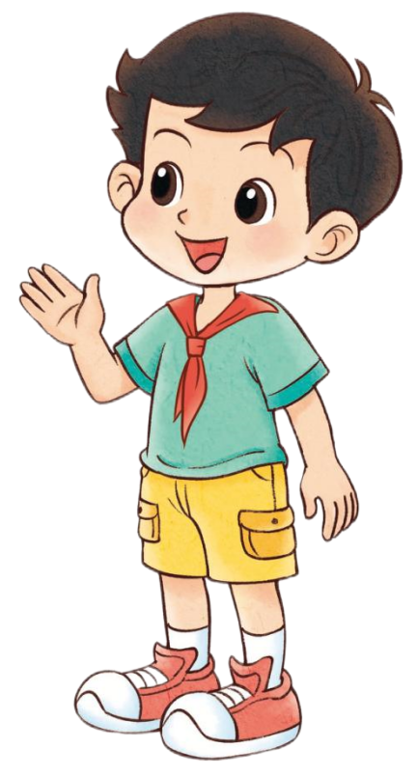
写出三个和是99的有趣算式。
18＋81＝99
27＋72＝99
先想一想十几加几十一等于99。
36＋63＝99
45＋54＝99
几和几能凑成9……

Slide 6
填一填，与同伴说一说两组算式有什么特点。
22
11
11 ＋ 11 ＝
22 － 11 ＝
33
12
12 ＋ 21 ＝
33 － 21 ＝
44
13
13 ＋ 31 ＝
44 － 31 ＝
41
14
14 ＋ ＝
55 － ＝
55
41
15
＋
51
＝
66
66
－
51
＝
15
16
＋
61
＝
77
77
－
61
＝
16
17
＋
71
＝
88
88
－
71
＝
17
18
＋
81
＝
99
99
－
81
＝
18

Slide 7
填一填，说一说，你发现了什么？
11
11
1 ＋ ＝ 12
45 ＋ ＝ 56
11
11
12 ＋ ＝ 23
56 ＋ ＝ 67
11
11
23 ＋ ＝ 34
67 ＋ ＝ 78
11
11
34 ＋ ＝ 45
78 ＋ ＝ 89

Slide 8
你有什么收获？

